Slide 1



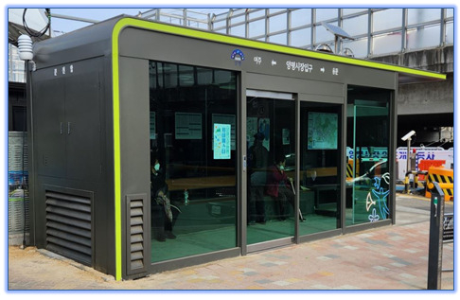
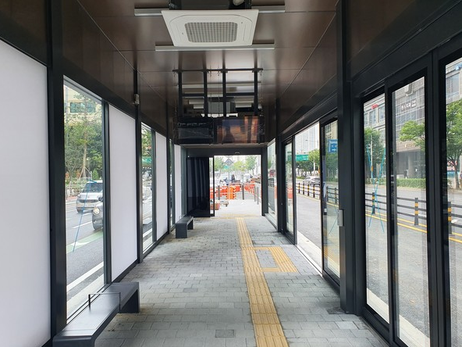
청소년 복합문화. 체육광장 건립의 필요성과 제안 및 요청
원주시 스마트 버스쉘터 추가 도입 촉구!
【박한근 의원】

Slide 2

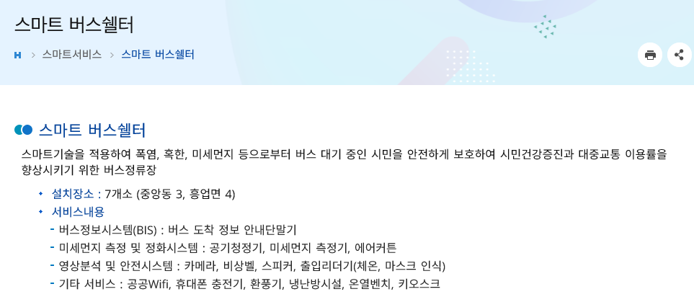
‘스마트 버스쉘터‘란?
스마트기술을 적용하여 폭염, 혹한, 미세먼지 등으로부터 버스 대기중인 시민을 안전하게 보호하여 대중교통 이용의 편의를 제공하기 위한 현대화 버스정류장을 말함.

Slide 3
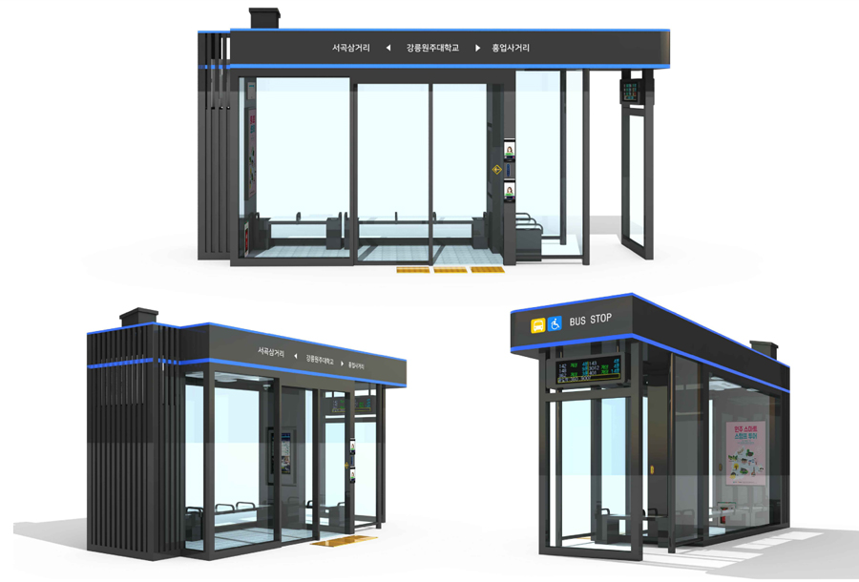
‘스마트 버스쉘터‘ 설치 예시

Slide 4
청소년 복합문화. 체육광장 건립의 필요성과 제안 및 요청
원주시 스마트 버스쉘터
도입에 관한 제언

Slide 5
스마트 버스쉘터 설치장소 현황
총 9개소 (흥업면 4개소, 중앙동 3개소, 우산동 2개소)

Slide 6
청소년 복합문화. 체육광장 건립의 필요성과 제안 및 요청
원주시 스마트 버스쉘터
도입에 관한 제언

Slide 7
타 지자체, 버스 및 버스쉘터 설치 현황
 | 원주시 | 충남 아산시 | 경기 광주시 | 춘천시 | 강릉시
인구수 | 36만 2천명 | 35만 4천명 | 39만 7천명 | 28만 6천명 | 20만 7천명
버스 대수 | 143대 | 183대 | 389대 | 388대 | 110대
스마트 버스쉘터 | ? | ? | ? | ? | ?

Slide 8
타 지자체, 버스 및 버스쉘터 설치 현황
 | 원주시 | 충남 아산시 | 경기 광주시 | 춘천시 | 강릉시
인구수 | 36만 2천명 | 35만 4천명 | 39만 7천명 | 28만 6천명 | 20만 7천명
버스 대수 | 143대 | 183대 | 389대 | 388대 | 110대
스마트 버스쉘터 | 9개소 | 35개소 | 11개소 | 16개소 | 15개소

Slide 9
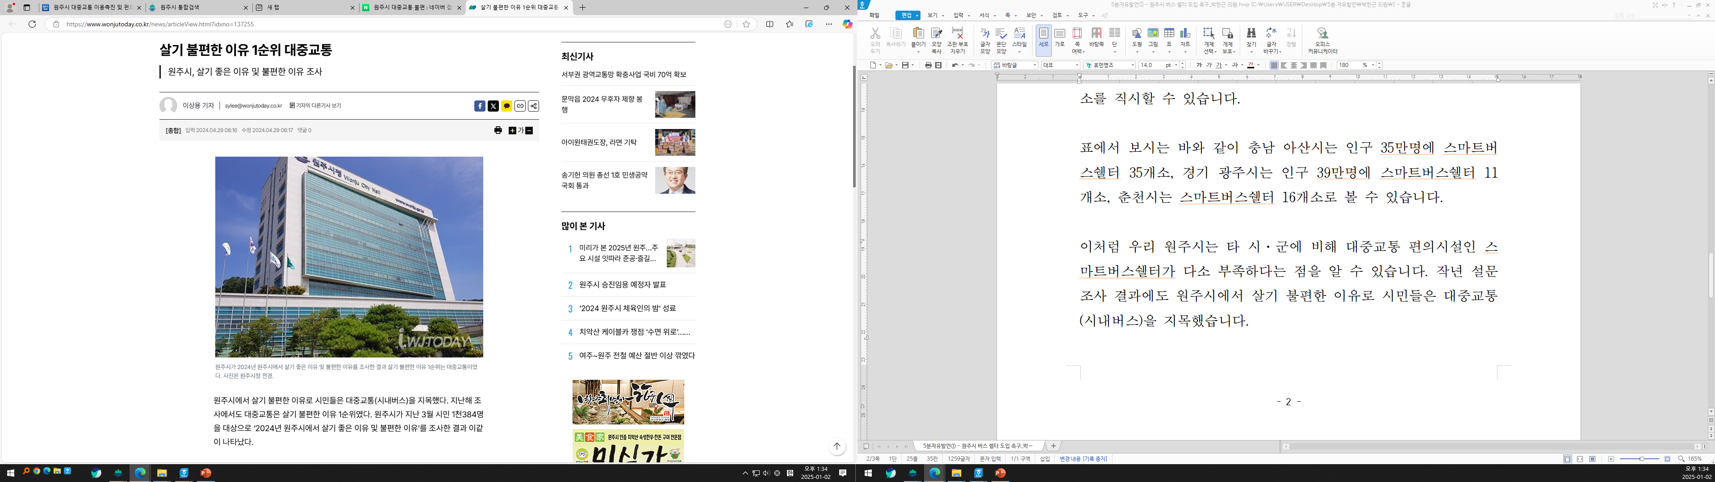
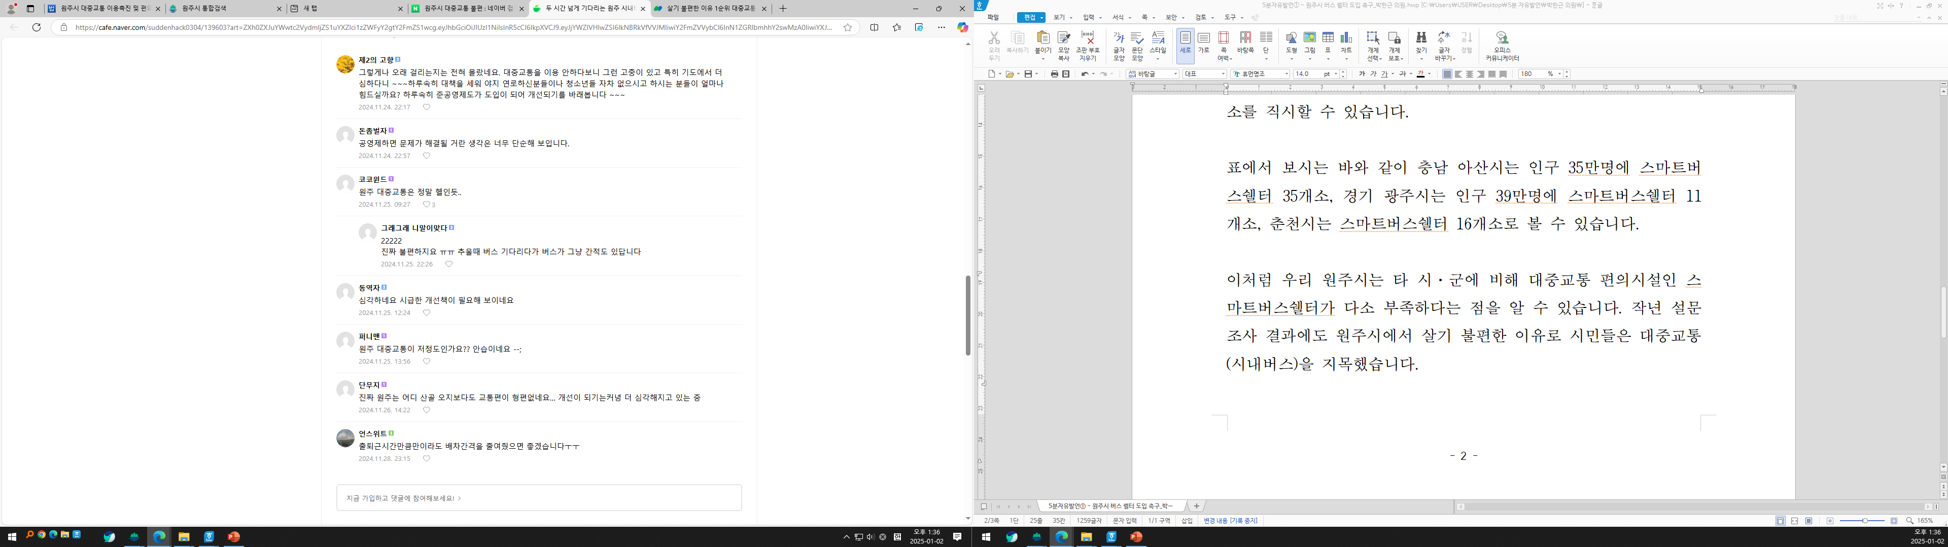
2024년 원주시에서 살기 불편한 이유, 설문조사 결과
맘카페(SNS) 댓글
연로하신 분들이나 청소년 등 자차가 없으신 분들이 얼마나 불편하실까요? 하루 속히 준공연제도가 도입이 돼 개선되기를 바랍니다.
진짜 불편하지요.. 추울 때 버스 기다리다가 버스가 그냥 지나간 상황도 있었답니다.

Slide 10
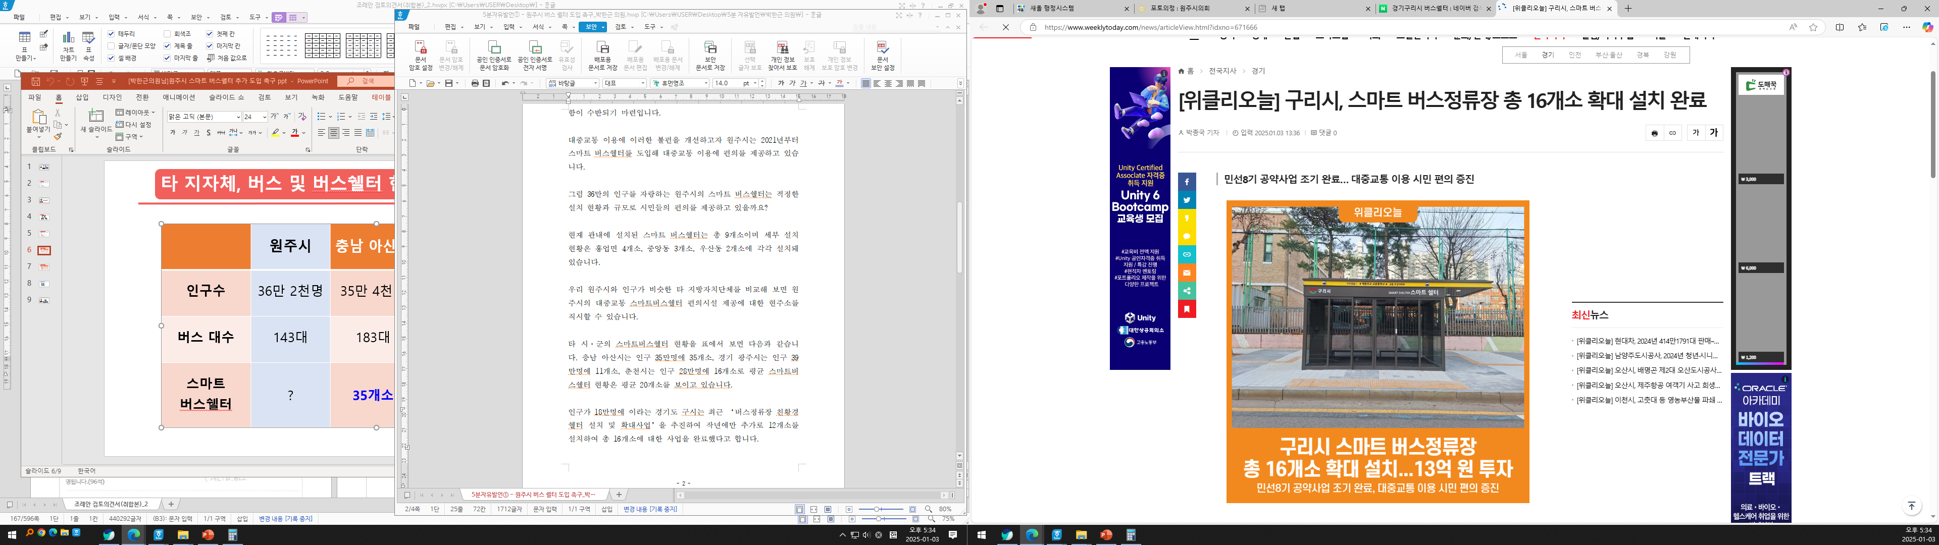
타 지자체, 버스 및 버스쉘터 현황
구리시는 시비 9억 원과 경기도 특별조정교부금
4억 원이 포함되어 총 13억 원의 예산이 투입되
었다.
스마트 버스정류장은 겨울철 한파와 여름철
폭염을 피할 수 있는 시설로, 시민들이 보다 안전하고 쾌락한 환경에서 대중교통을 이용할 수
있을 것으로 기대한다.

Slide 11
청소년 복합문화. 체육광장 건립의 필요성과 제안 및 요청
원주시 스마트 버스쉘터
도입에 관한 제언

Slide 12
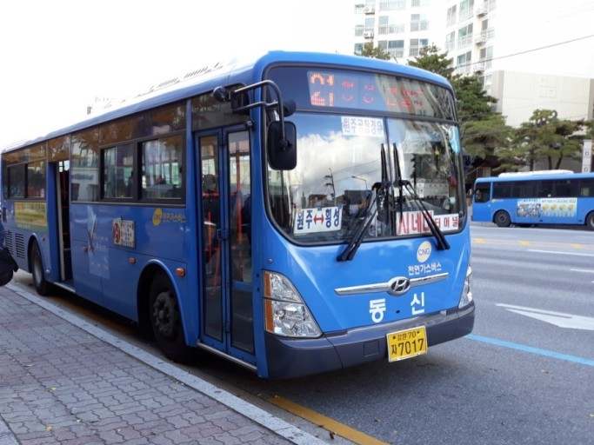
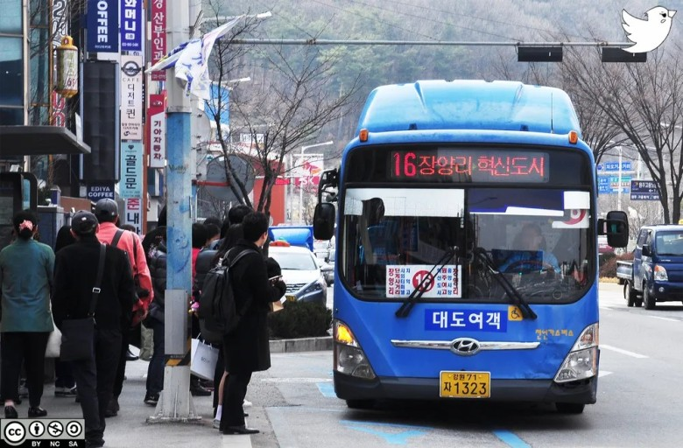
청소년 복합문화. 체육광장 건립의 필요성과 제안 및 요청
감사합니다.
【박한근 의원】

